Slide 1
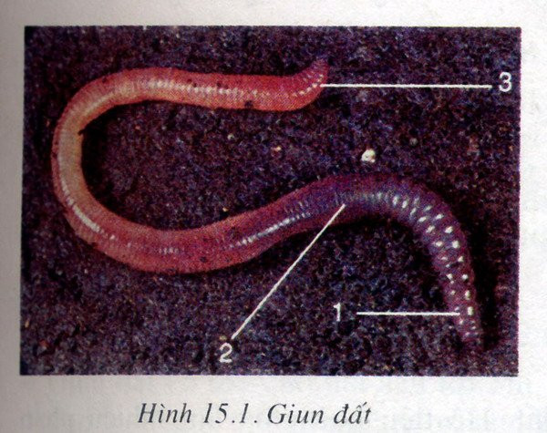


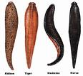
NGÀNH GIUN ĐỐT
Giun đất
Giun đỏ
Rươi
Đỉa
§Øa biÓn
sa sïng
V¾t

Slide 2

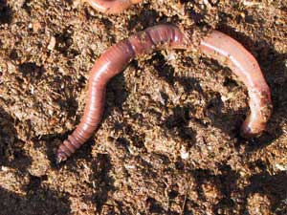
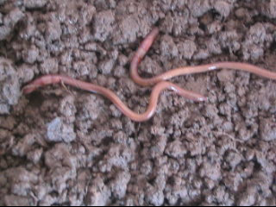
NGÀNH GIUN ĐỐT
Tiết 15 – Bài 15
GIUN ĐẤT

Slide 3
Tiết 15 – Bài 15
GIUN ĐẤT
Thấy giun đất trong đất ẩm ở ruộng , vườn, nương , rẫy, đất rừng. Giun đất thường chui lên mặt đất vào ban đêm hoặc sau các trận mưa lớn ko dài.
Các em thường thấy giun đất ở những nơi nào? Chúng xuất hiện vào thời gian nào trong ngày?

Slide 4
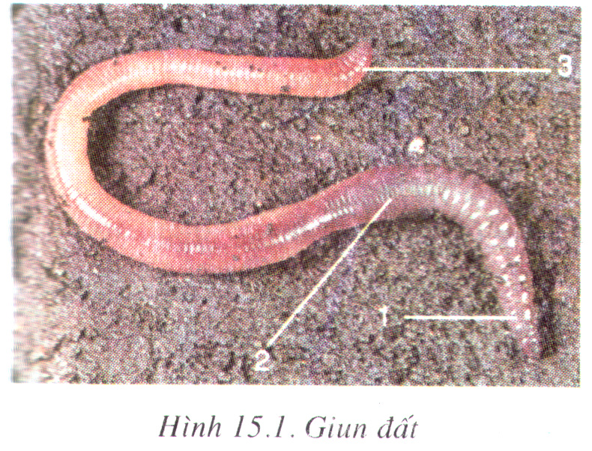
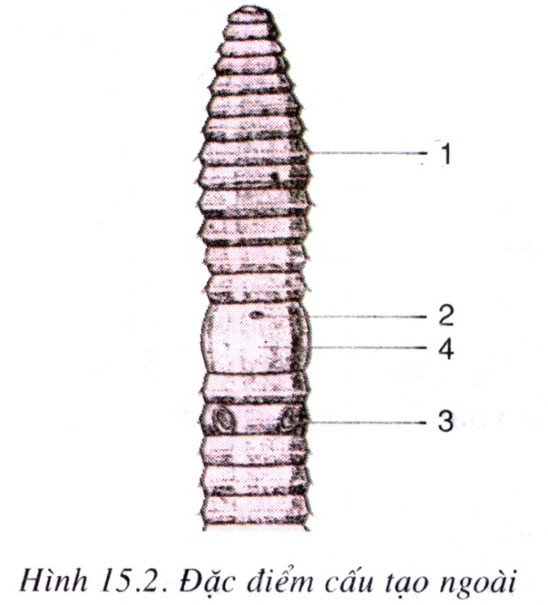

I. HÌNH DẠNG NGOÀI:
Đuôi có hậu môn
Vòng tơ
Lỗ sinh dục cái
Đai sinh dục
Thành cơ
và đai sinh dục
Lỗ sinh dục đực
Phần đầu có miệng
Nêu các bộ phận bên ngoài có thể nhìn thấy được ở giun đất ?
- Cơ thể dài, thuôn 2 đầu
- Phân đốt , mỗi đốt có vòng tơ ,cơ đối xứng 2 bên
- Đầu có miệng , đuôi có lỗ hậu môn, đai sinh dục có 3 đốt, lỗ sinh dục cái ở mặt bụng đai sinh dục, lỗ sinh dục đực dưới lỗ sinh dục cái
Cơ thể giun đất có đối xứng gì ?
☞ Đối xứng hai bên
Notes:
‹#›
Rèn kỹ năng quan sát và nhận biết

Slide 5
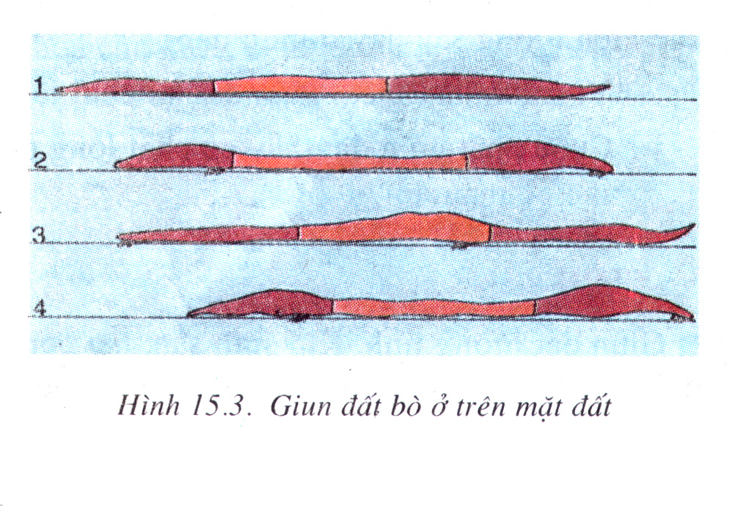
II. DI CHUYỂN:
Quan sát hình 15.3, kết hợp với quan sát đoạn phim mô phỏng cách di chuyển của giun đất dưới đây sau đó hoàn thành bài tập sau đây cho đúng thứ tự di chuyển của giun đất.
Bài tập:
2
Thu mình làm phồng đoạn đầu, thun đoạn đuôi.
1
Giun chuẩn bị bò.
4
Thu mình làm phồng đoạn đầu, thun đoạn đuôi.
3
Dùng toàn thân và vòng tơ làm chỗ dựa, vươn đầu về phía trước.

Slide 6
II. DI CHUYỂN:
Nhờ sự chun dãn của cơ thể kết hợp với các vòng tơ và toàn thân mà giun đất di chuyển được.
Nhờ đặc điểm nào mà giun đất có thể di chuyển được?

Slide 7
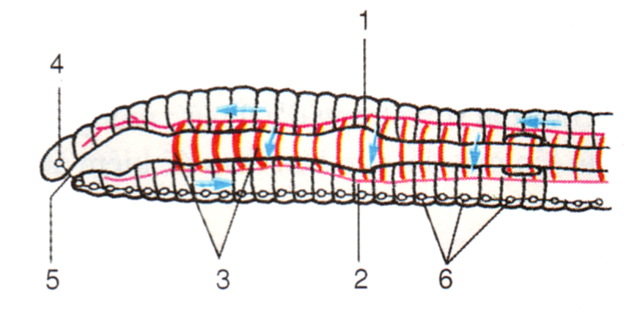
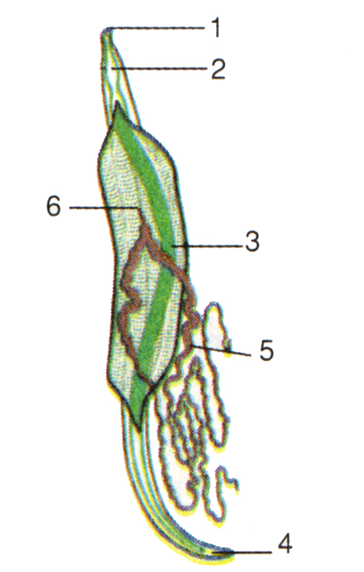
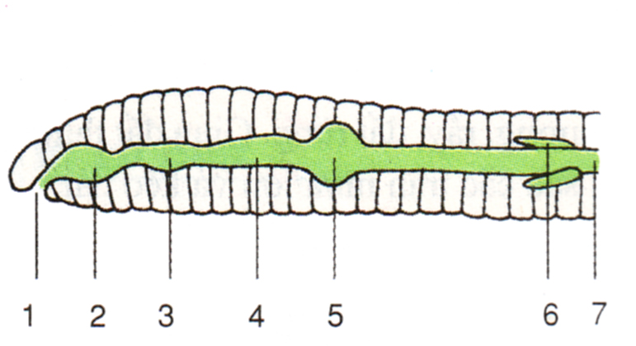
III. Cấu tạo trong
Sơ đồ hệ tuần hoàn và hệ thần kinh của giun đất
Cấu tạo trong của giun đũa cái
Sơ đồ hệ tiêu hoá của giun đất
So sánh với giun tròn để tìm ra hệ cơ quan mới bắt đầu xuất hiện ở giun đất ?
🡪 Hệ tuần hoàn

Slide 8
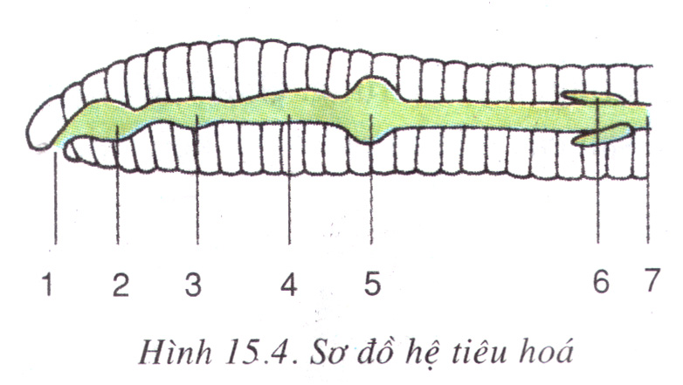
III. Cấu tạo trong
Lỗ miệng
Hầu
Thực
quản
Diều
Dạ dày cơ
Ruột tịt
Ruột
Hãy kể các phần của hệ tiêu hoá từ trước ra sau và cho biết chức năng của từng phần?
Hệ tiêu hóa phân hóa
Notes:
‹#›
Rèn kỹ năng hiểu và nhận biết

Slide 9
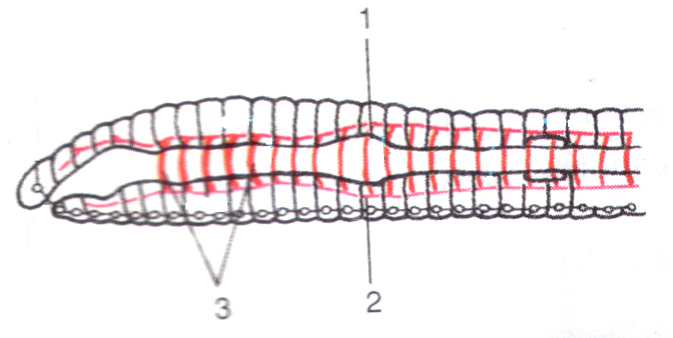
III. Cấu tạo trong
Mạch lưng
Mạch vòng hầu
có vai trò như tim
Mạch bụng
Hệ cơ quan mới xuất hiện ở giun đất gồm những bộ phận nào ?
Xuất hiện hệ tuần hoàn kín .
Notes:
‹#›
Rèn kỹ năng quan sát nhận xét

Slide 10
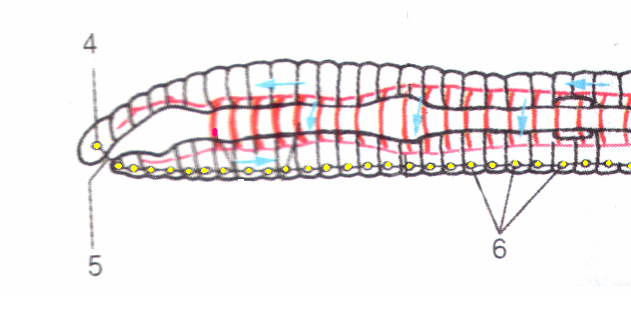
III. Cấu tạo trong
Hạch não
Vòng hầu
Chuỗi thần kinh bụng
Nêu đặc điểm của hệ thần kinh giun đất ?
Hệ thần kinh dạng chuỗi hạch

Slide 11
III. Cấu tạo trong
- Có khoang cơ thể chính thức.
- Hệ tiêu hoá phân hoá rõ ràng.
- Hệ tuần hoàn kín, máu màu đỏ.
- Hệ thần kinh kiểu chuỗi hạch.

Slide 12
IV. Dinh dưỡng
Dựa vào thông tin dinh dưỡng và cấu tạo trong của giun đất thảo luận nhóm trả lời các câu hỏi sau:
1/ Quá trình tiêu hoá ở giun đất diễn ra như thế nào ?
Miệng Hầu Diều ( chứa thức ăn ) Dạ dày ( nghiền nhỏ thức ăn)
Hậu môn Ruột
Enzim
Ruột tịt
2/ Vì sao khi mưa nhiều, nước ngập úng, giun đất chui lên mặt đất ?
👉Mưa nhiều giun chui lên mặt đất vì nước ngập cơ thể chúng ngạt thở →giun đất hô hấp bằng da
3/ Cuốc phải giun đất thấy có chất lỏng màu đỏ chảy ra, đó là chất gì ?
👉 Đó là máu giun.Vì giun đất bắt đầu có hệ tuần hoàn kín, máu mang sắt tố chứa sắt nên có màu đỏ

Slide 13
IV. Dinh dưỡng
- Hô hấp qua da
- Thức ăn hấp thụ qua thành ruột vào máu
V. Sinh sản

Slide 14
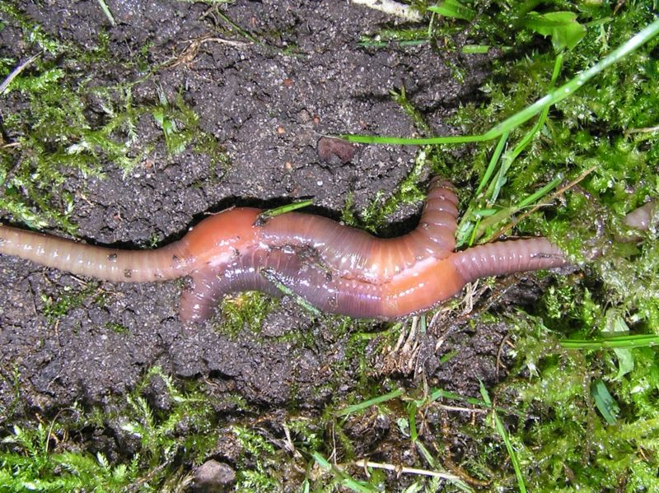
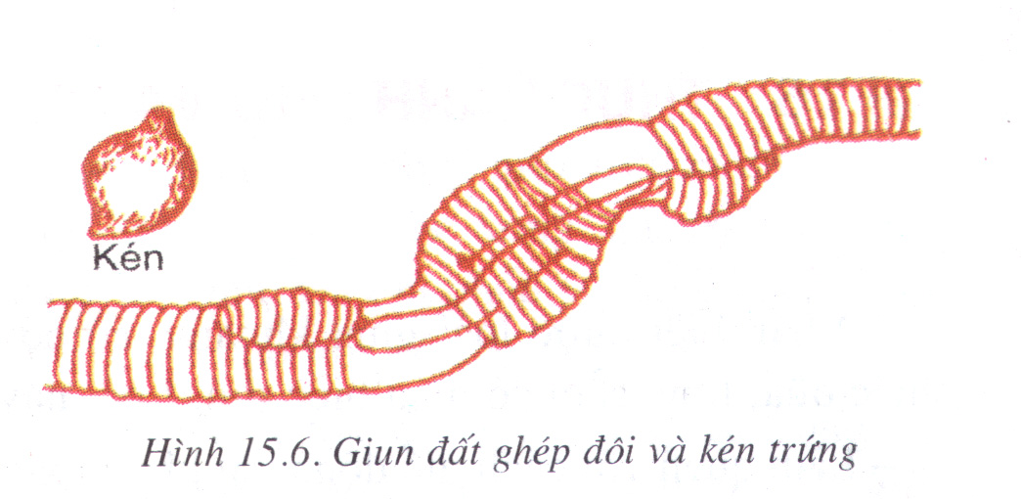
IV. SINH SẢN
- Giun đất lưỡng tính, khi sinh sản chúng ghép đôi.
- Trứng được thụ tinh phát triển trong kén để thành giun non.
Cách sinh sản của giun đất như thế nào?

Slide 15
KIỂM TRA ĐÁNH GIÁ
Học sinh đọc ghi nhớ SGK trang 55
Cơ thể giun đất đối xứng hai bên, phân đốt và có khoang cơ thể chính thức. Nhờ sự chun dãn cơ thể kết hợp với các vòng tơ mà giun đất di chuyển được. Giun đất có cơ quan tiêu hoá phân hoá, hô hấp qua da, có hệ tuần hoàn kín và hệ thần kinh kiểu chuỗi hạch. Giun đất lưỡng tính, khi sinh sản chúng ghép đôi. Trứng được thụ tinh phát triển trong kén để thành giun non.

Slide 16
Câu hỏi:
1. Nêu đặc điểm, hình dạng ngoài của giun đất thích nghi với lối sống chui rúc trong đất?
2. Cơ thể giun đất có màu phớt hồng, tại sao?
Cơ thể dài , thuôn 2 đầu , phần đầu có thành cơ phát triển , xung quanh mỗi đốt có vòng tơ để làm chỗ dựa khi chui rúc trong đất.
Cơ thể giun đất có màu hồng nhạt vì có nhiều mao mạch dày đặc trên da giun có tác dụng như lá phổi (vì giun hô hấp bằng da.)
Notes:
‹#›
Rèn kỹ năng phân tích đánh giá

Slide 17
Dặn dò:
Học bài, trả lời câu hỏi1,2,3 (SGK/55).
- Các nhóm chuẩn bị mẫu vật, mỗi
nhóm 2 con giun đất (to)
- Học kỹ phần cấu tạo trong của giun
đất
- Tiết sau cả lớp đến phòng thực hành để thực hành.

